Slide 1

㈜ 동 양
DONG YANG VENTILATION
경기도 화성시 황계길131번길 43(황계동)
Tel. 031-296-2468
Mobile. 010-2620-2468
FAX 031-296-2469

Slide 2

Bizforms Service
공사지명원
금번 당사에서 진행 되는 환경개선공사의 입찰 참가 자격을
부여받고자 관련 서류를 첨부하여 지명원을 제출 하오니
지명하여 주시기를 바랍니다.
2020 년 월 일
대표이사 성 형 도
경기도 화성시 황계길131번길 43(황계동)
Tel. 031-296-2468

Slide 3
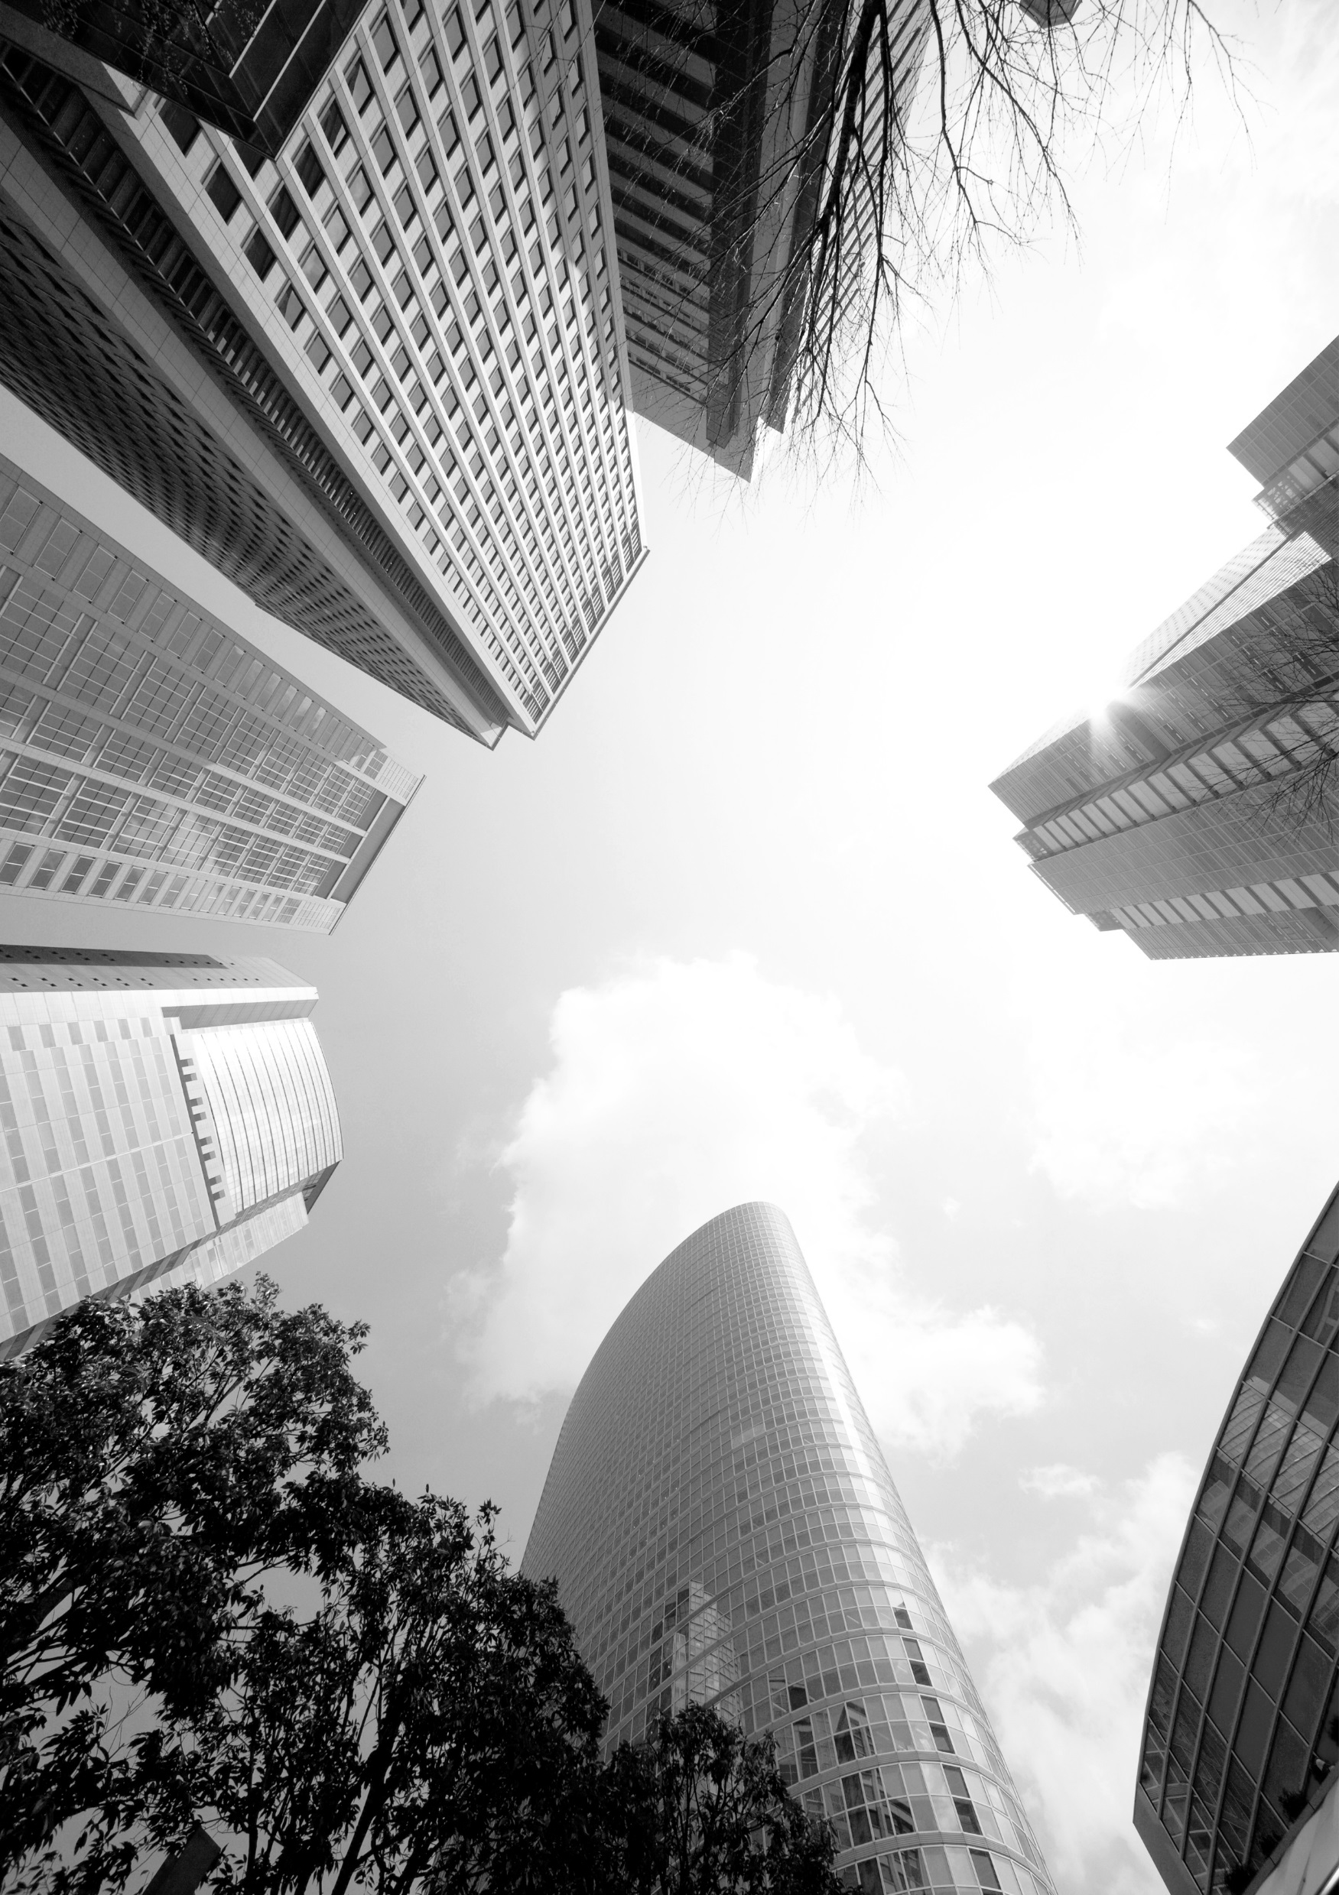

Bizforms Service
Ultimately the corporate information you need to provide a variety
of information to avoid
Ultimately the corporate information you need to provide a variety of information to avoid the failureto build the solutioour company is to support. Ultimately the corporate information you need n to provide a variety of information to avoid the failureto build the solution our company is to support.

Slide 4

Our Contents
관련서류
사업자등록증
회사소개
대표 인사말
개요 및 연혁
조직도
공사실적
연도별 실적
실적 내역

Slide 5


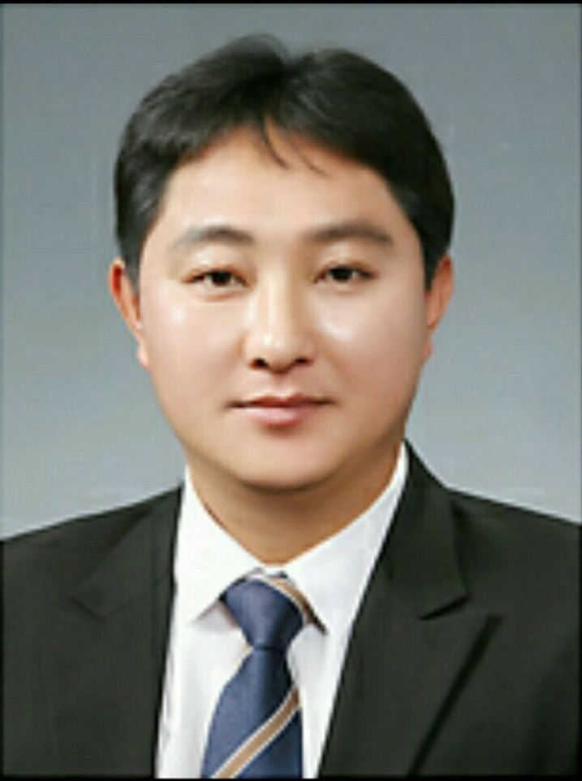

Greetings
저희 ㈜동양을 찾아주셔서 감사의 인사를 드립니다. ㈜동양은 2008년 동양공조(전신) 창업이래. 꾸준하게 성장 중이며 항상 최고의 품질과 기술력으로 기초를 탄탄하게 다져왔습니다. 이러한 탄탄함을 바탕으로 환기/닥트/인테리어 분야에서 두각을 나타내는 기업입니다.
항상 고객분들 에게 최고의 품질 최고의 만족감을 선사하기 위하여 불철 주야 노력하고 더욱 더 발전하고 있습니다. 또한 많은 임직원들이 노력하여 회사 자체의 분위기도 활기차고 근무환경을 위하여 노력하고 있습니다.
저희 회사는 더욱 더 견고해지기를 위하여 기존의 기술을 보강하며, 새로운 사업에도 도전하는 기업입니다.
이 모든 결과와 쌓아온 노력은 모두 근무하셨던, 근무를 하였던 임직원분들 과 저희 ㈜동양을 이용해주신 많은 고객 분들 덕이라고 항상 감사하게 생각합니다.
앞으로도 현재 상황에 만족을 하지 않으며 최고가 되기 위하여 노력하며 항상 최선을 다하여 많은 분들에게 좋은 기업으로 남을 수 있도록 나아가겠 습니다.
감사합니다.
대표이사 성 형 도

Slide 6
Bizforms Service
개요 및 연혁
회사명 | ㈜ 동 양
대표자 | 성형도
설립일자 | 2014년 06월 10일
사업자등록번호 | 135-86-44351
소재지 | 경기도 화성시 황계길131번길 (황계동)
사업종류 | 환기, 냉난방 닥트, 인테리어
2008.12 경기도 수원시 권선구 고색동 본사 동양환기 설립 2009.2 동양공조 (상호변경) 2011.5 경기도 황계동 생산 및 제작 공장 가동 2012.4 경기도 화성시 안녕동 제 2매장 오픈 2016.6.10 ㈜ 동양 법인 설립
PAGE VIEW

Slide 7
Ultimately the corporate information you need to provide a variety of information to avoid the failureto build the solutioour company is to support. Ultimately the corporate information you need n to provide a variety of information to avoid the failureto build the solution our company is to support.
조직도
업무부
Biz
영업
관리부
총무
인사
임원
공무부
Biz
견적
예산
㈜ 동 양
대표이사
시공부
시공
재무부
회계
PAGE VIEW

Slide 8

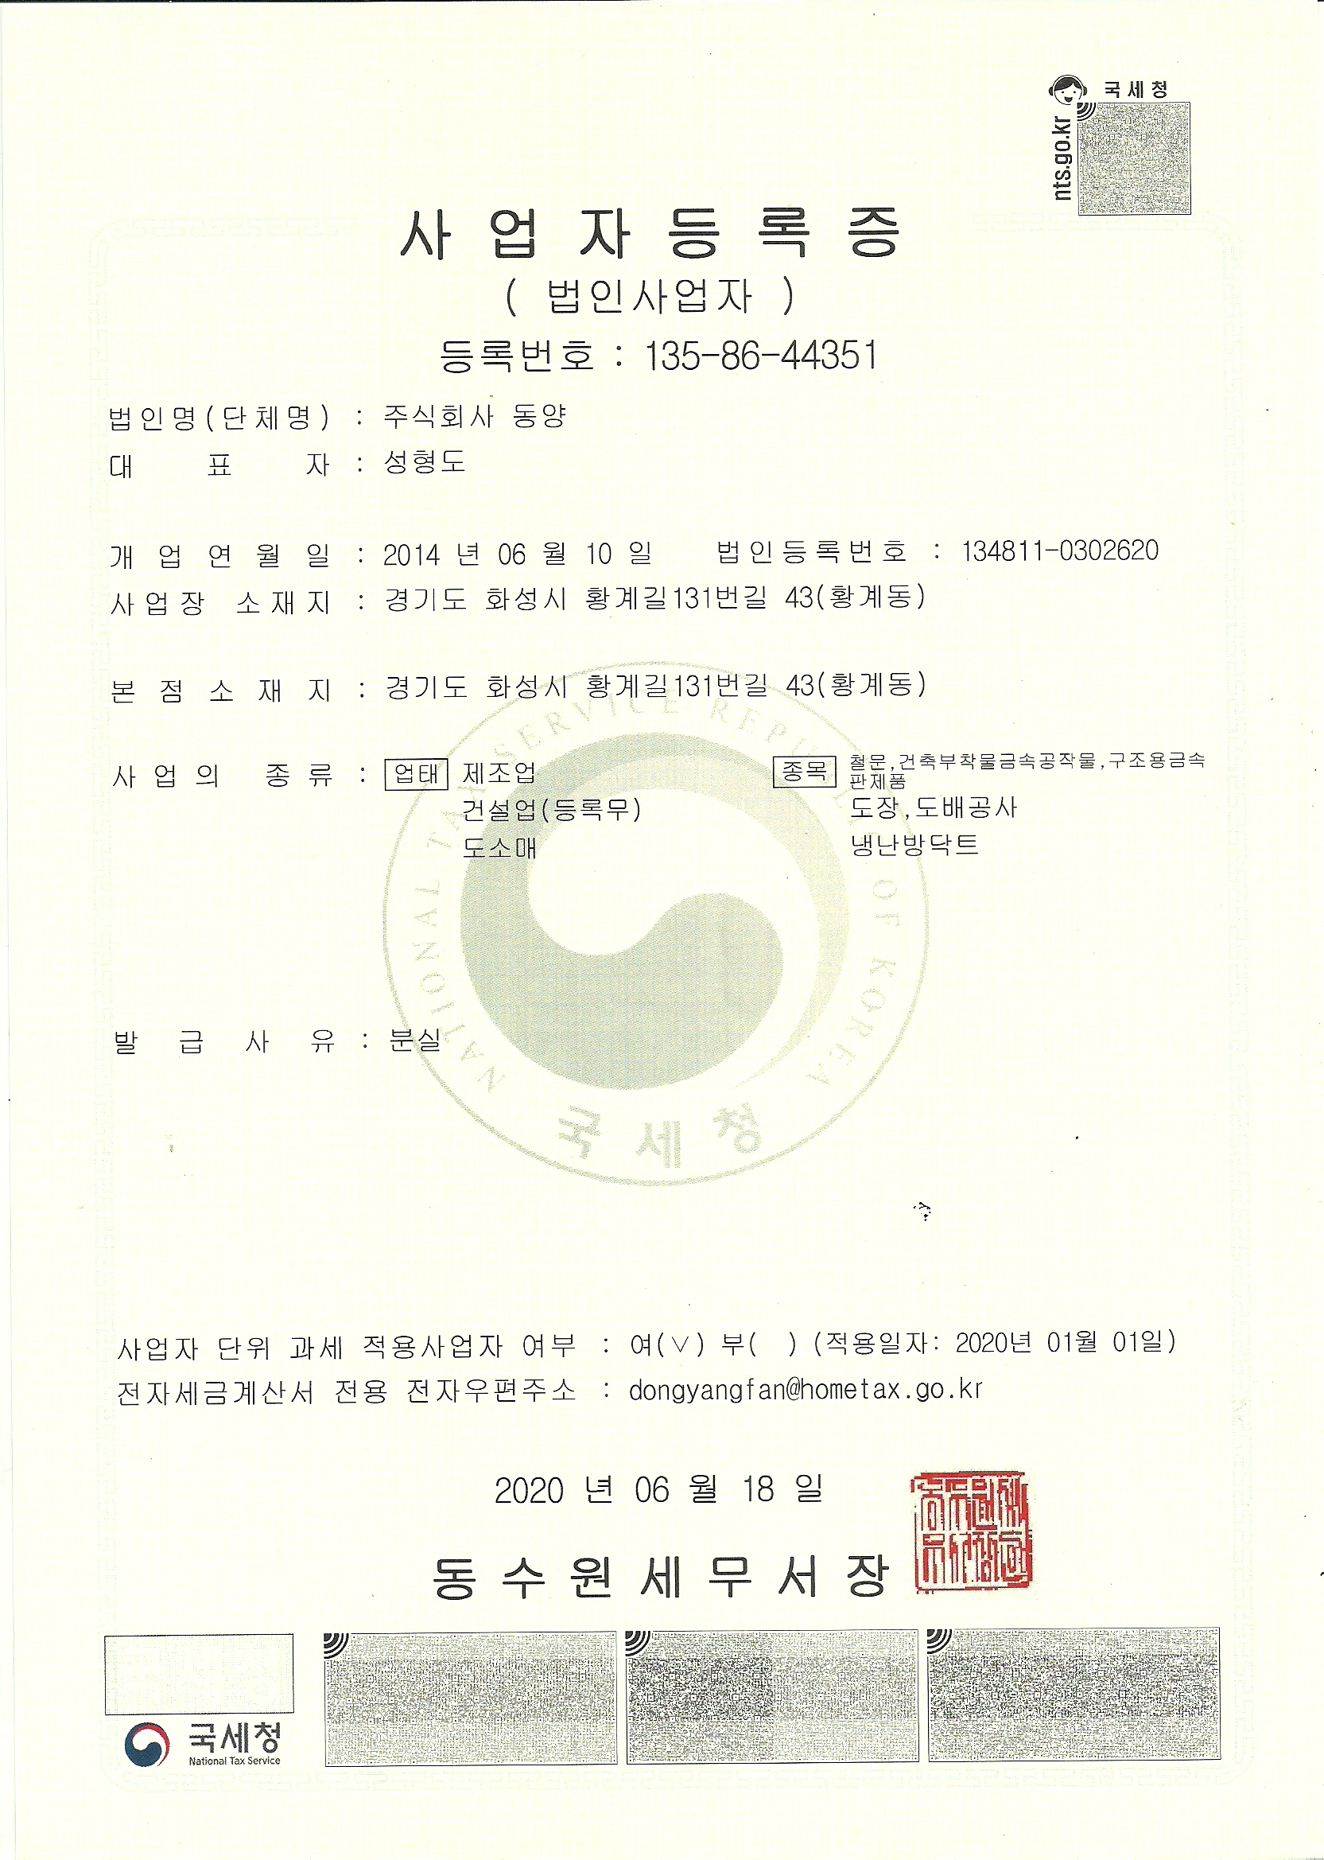
사업자등록증

Slide 9
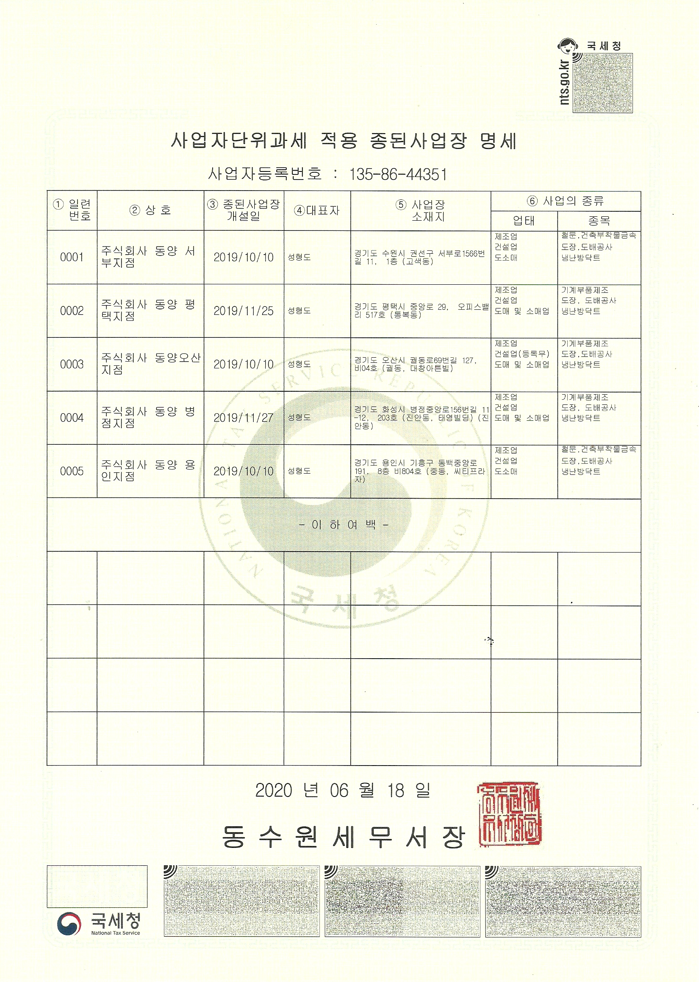
사업자등록증

Slide 10

연도별 실적
연도 | 공사명 | 비 고
2009 이후 | 동서식품
 | 유림식품
 | BMW 현장
 | 우남푸르지오 아파트
 | KCC 용인 연구소
 | 고평고등학교
 | 고색고등학교
 | 삼성 래미안아파트
 | 벌원 초등학교
 | 서일 초등학교
 | 은천 초등학교
 | 상도 초등학교
 | 세곡 초등학교
 | 이동 초등학교
 | 가좌 초등학교
 | 구월서 초등학교
 | 분당 한울교회
 | 영흥도 현장
 | 장안대학교
 | 성동세무소
 | 시흥세무소
 | 곡반 초등학교
 | 대전 폐기물처리시설
 | 원천동 주민센터
 | 경기도 박물관
 | 김포 해병대 사령부

Slide 11
연도별 실적
연도 | 공사명 | 비 고
 | 열린교회
 | 민방위 교육장
 | ㈜ 태성기계
 | ㈜KTC
 | 현대제철
 | 스크린골프장
 | 행복도시 폐기물 처리 시설
 | 서호천 하수종말처리장
 | 아주대학교
 | 평택대학교
 | 안면도 농협 하나로마트
 | 안면도 남면 농협 하나로마트
 | 군포 농협 하나로마트
 | 이천농협하나로마트
 | 군포 축협
 | 목리 고등학교
 | 내촌 초등학교
 | 을지병원
 | 길병원 인천
 | 육군사관학교
 | 농아학교
 | 북인천 우체국
 | 아주대학교 병원
 | 오산요양병원
 | 동두천 요양원
 | 부천시민교회

Slide 12
연도별 실적
연도 | 공사명 | 비 고
 | 한양제일교회 신교육관
 | 경기도 교육청
 | 고색 산업단지
 | 경복궁
 | 운암정
 | ㈜ 대기메탈
 | 홍익 오피스텔
 | 용인 기현초등학교
 | 보정초등학교
 | ㈜내쇼날 ENG
 | 마도지방산업단지
 | ㈜서울에너지 엔지니어링
 | 청정원 수원
 | ㈜우진아이젠 아파트 지하주차장 휀룸
 | 중앙스포츠랜드
 | 북수원온천
 | 애경백화점
 | 영성수련원
 | 수원대학교
 | 아이모산후조리원
 | 금호전기
 | 시설관리공단
 | 농촌 진흥청
 | 성남 수영장
 | 모텔 다뉴뷰
 | 갤러리아 백화점
 | ㈜ 이노블록
 | ㈜ 은성화학

Slide 13
연도별 실적
연도 | 공사명 | 비 고
 | ㈜ 진성ERV
 | 안상장례식장
 | 일마레 관광호텔
 | 이십일세기 엔지니어링㈜
 | SK D/D
 | 월드스포츠센타
 | ㈜ 유닉슨 엔지니어링
 | ㈜ 에너펄스
 | ㈜ 한일티엔씨
 | 매탄초등학교
 | 주식회사 후후
 | 터신공영㈜ 해병대사령부
 | 이례열기
 | 신성냉동공조
 | 평원건설
 | 힘찬요양원
 | 성남 상원초등학교
 | ㈜ 애니텍
 | 중앙랜드 노인요양원
 | ㈜ 창조건설
 | ㈜ 태동 플리텍
 | 풍미식품
 | 하피랜드
 | ㈜ 일신바이오, 베이스
 | 효성고등학교
 | ㈜ 금영엔지니어링
 | ㈜ 남경공장
 | ㈜ 기동 E/C

Slide 14
연도별 실적
연도 | 공사명 | 비 고
 | ㈜ 대현에스티
 | 미투엔지니어링
 | 현대산업개발
 | 금호화학
 | 백산개발㈜
 | ㈜ 성원테크
 | ㈜ 신진마스타
 | 이마트
 | 신풍제약 주식회사
 | 가천의대
 | 대전 주상복합단지 B/D
 | 의왕 청도기술센터
 | 르노삼성
 | CJ 구로 연구소
 | 모리점
 | 기아자동차
 | 태평양 화학
 | 태평양 종합산업
 | ㈜ 이강테크
 | 대림 화학
 | 대우자동차
 | 농업기술원본부
 | ㈜ 금성다이아몬드
 | 에스아이건설
 | 크린룸닥트
 | 분당 웰빙프라자
 | ㈜ 광명전자
 | ㈜ 동양매직

Slide 15
연도별 실적
연도 | 공사명 | 비 고
 | 부강하이텍
 | 성호티에스
 | 두산현장
 | 현대아파트
 | 한성공조
 | 수원사랑 웨딩컨벤션
 | ㈜ 씨케이 솔루션(신성,엔지니어링)
 | ㈜ 신명
 | CK 엔지니어링 주식회사
 | 신진전산식품 주식회사
 | ㈜ SEP 산업고색단지
 | ㈜ 성훈테크
 | 수원택시 공장내
 | ㈜우진엔지니어링
 | ㈜ 신영이엔씨
 | ㈜ 공장이엔씨
 | ㈜ 기동 E&C
 | 경기도 교육청 제2청사
 | 범양
 | 경동보일러
 | 하츠
 | 부평 삼산도서관
 | ㈜ 두현 엔지니어링
 | 가천의대
 | 장안대학교
 | ㈜ 충만산업
 | 삼성자동차 구리공장
 | ㈜ 삼성솔루션

Slide 16
연도별 실적
연도 | 공사명 | 비 고
 | 수원시청 별관
 | ㈜영진제약
 | ㈜ 풍미식품
 | 애경백화점
 | 롯데백화점
 | 롯데백화점
 | ㈜ 삼기 마이크로
 | 협성대학교
 | 수원 과학대학교
 | 경기대 기숙사
 | ㈜ KTC
 | ㈜성호티에스
 | 광동제약주식회사
 | ㈜ 경성
 | 마이 웨딩홀
 | ㈜ 쌍용자동차
 | ㈜ 대성엘텍
 | 경동 나비엔
 | 쿠팡 덕평 물류센터
 | 코스맥스㈜
 | 용인 기흥 이케아

Slide 17
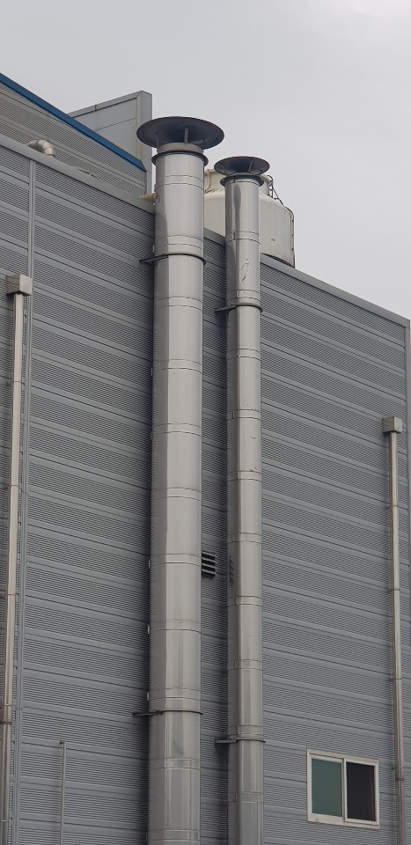
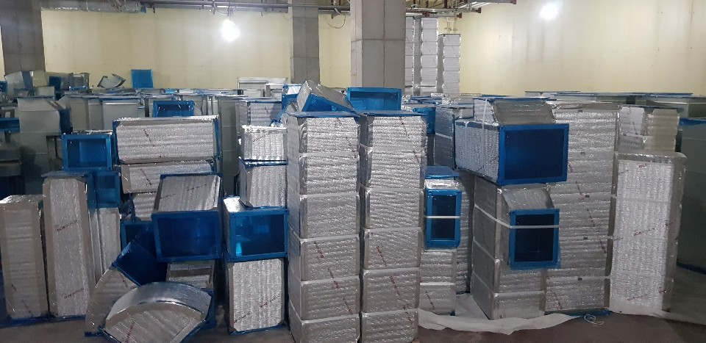
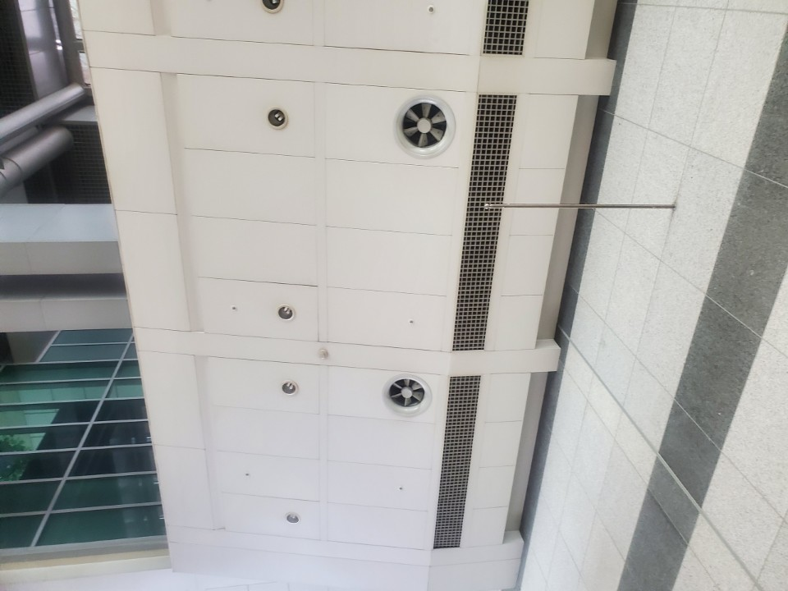
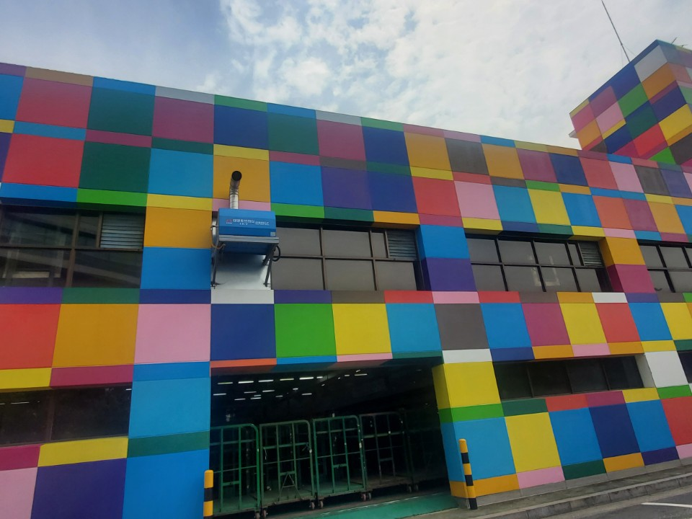
공사내역
KSB FOOD
서울 마곡 바이오 메드
서울 양재 AT 센터

Slide 18
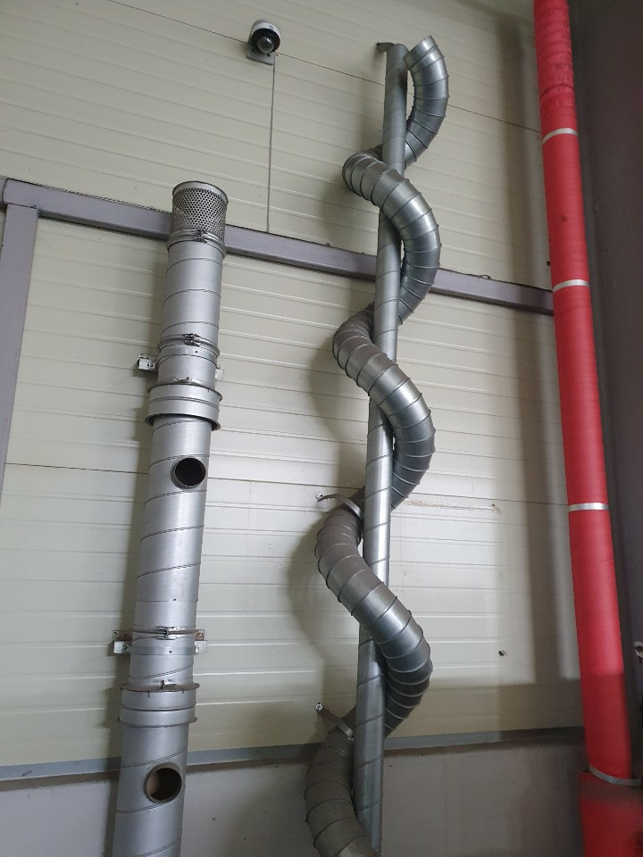
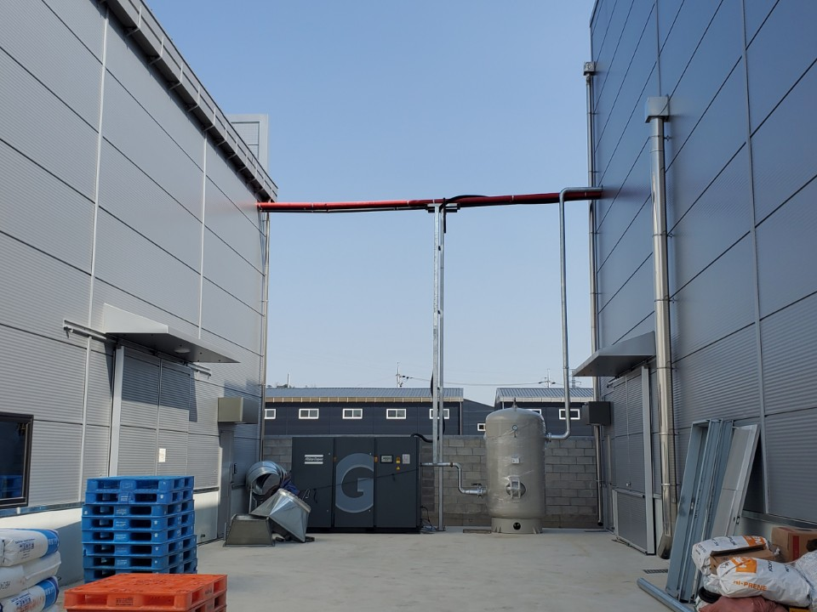
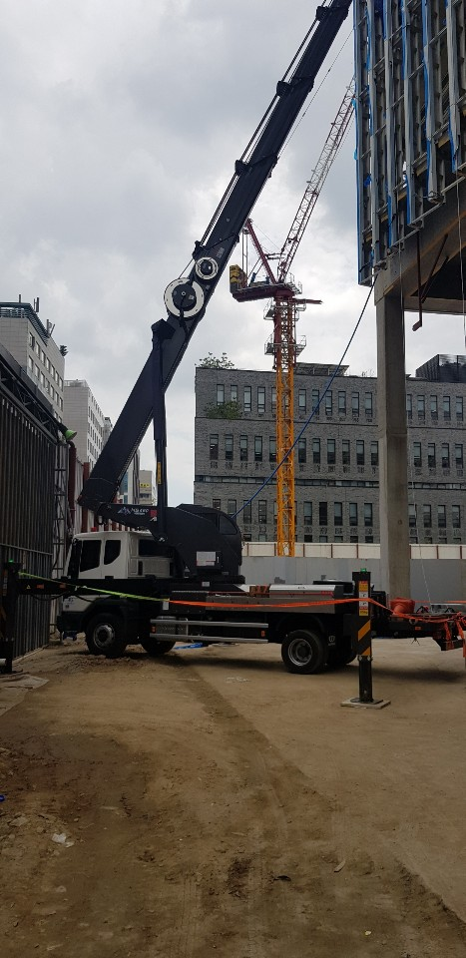
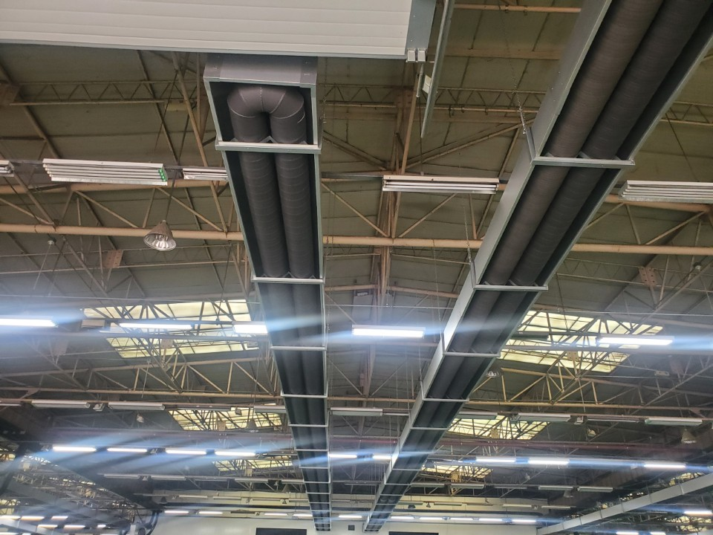
실적내역
전자제조공장 대성엘텍
화성 한일 피앤피
파리바게트 평택공장
오뚜기 식품

Slide 19
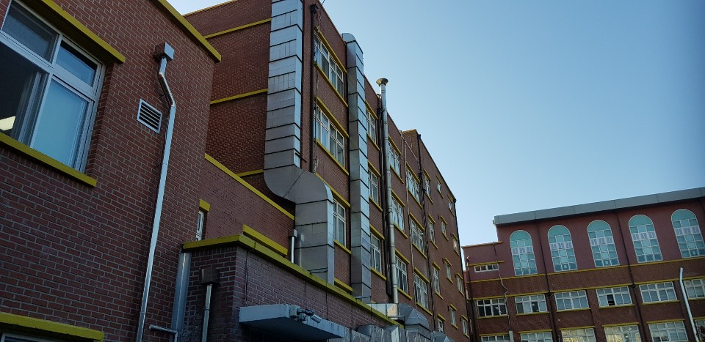
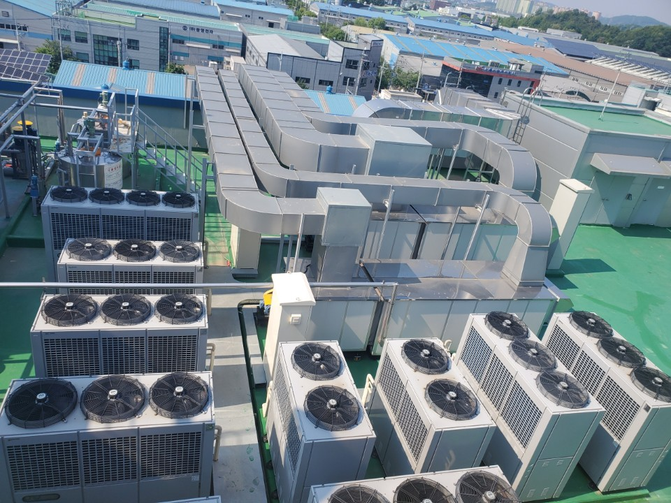
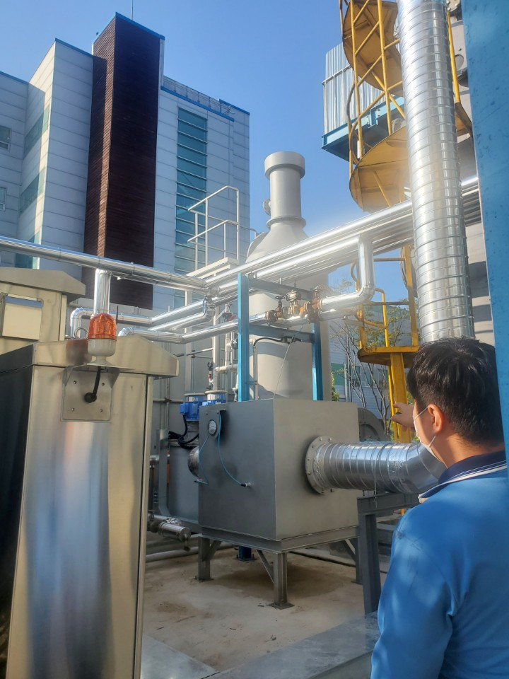
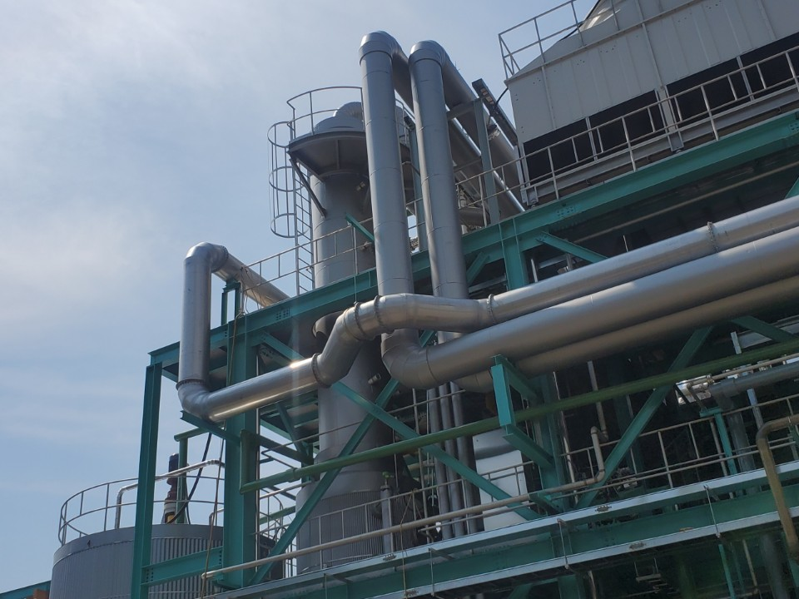
실적내역
수원정보고 급식실배기
활성탄,세정탄집진기
경보제약 아산공장
당진 화력발전소

Slide 20
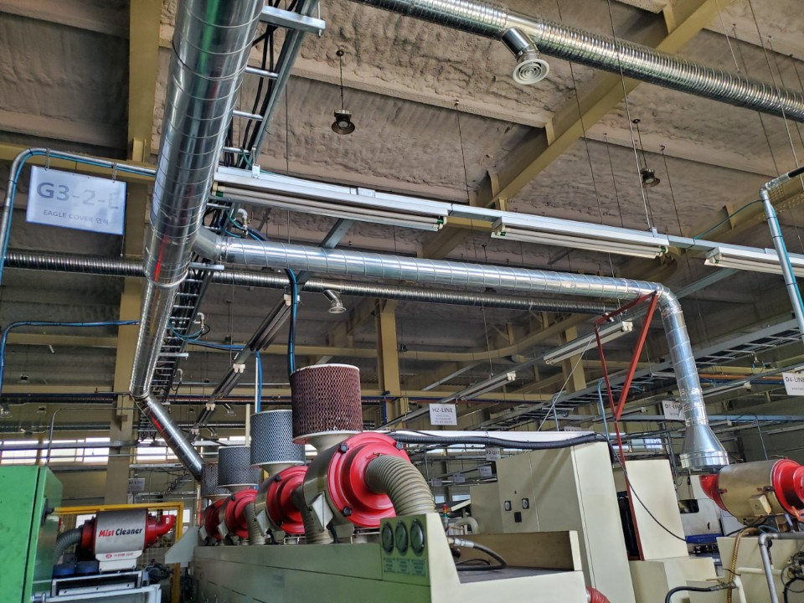
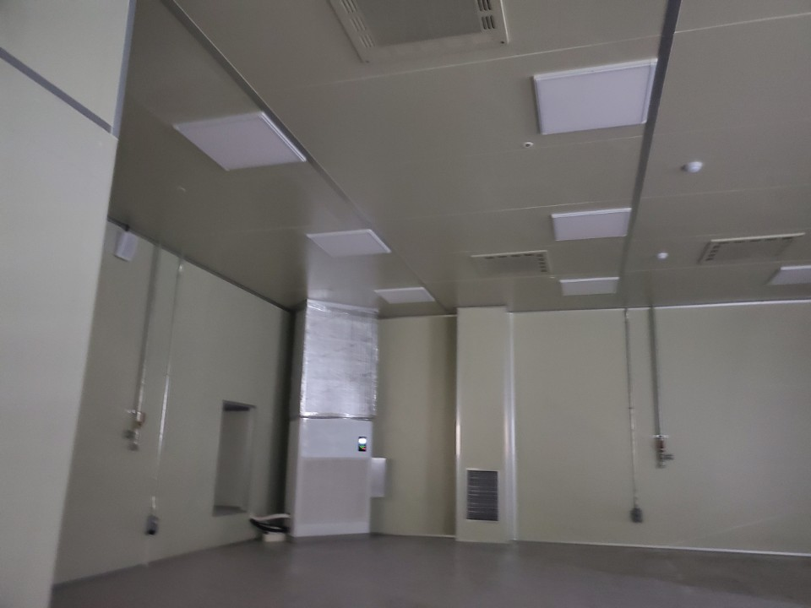
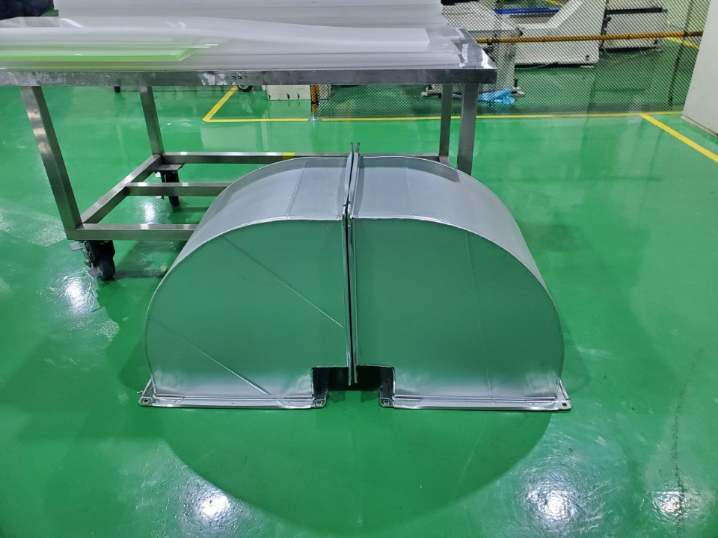
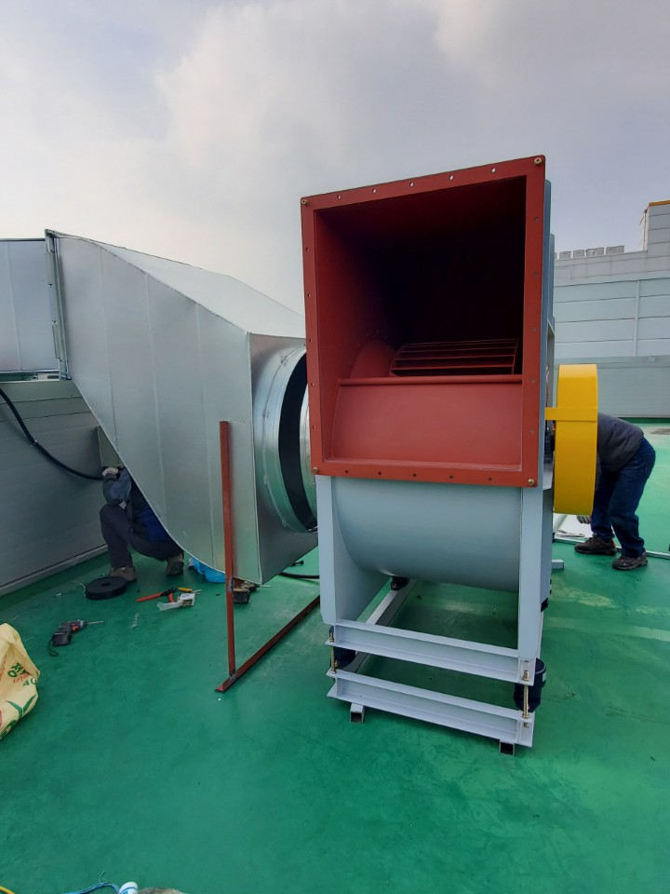
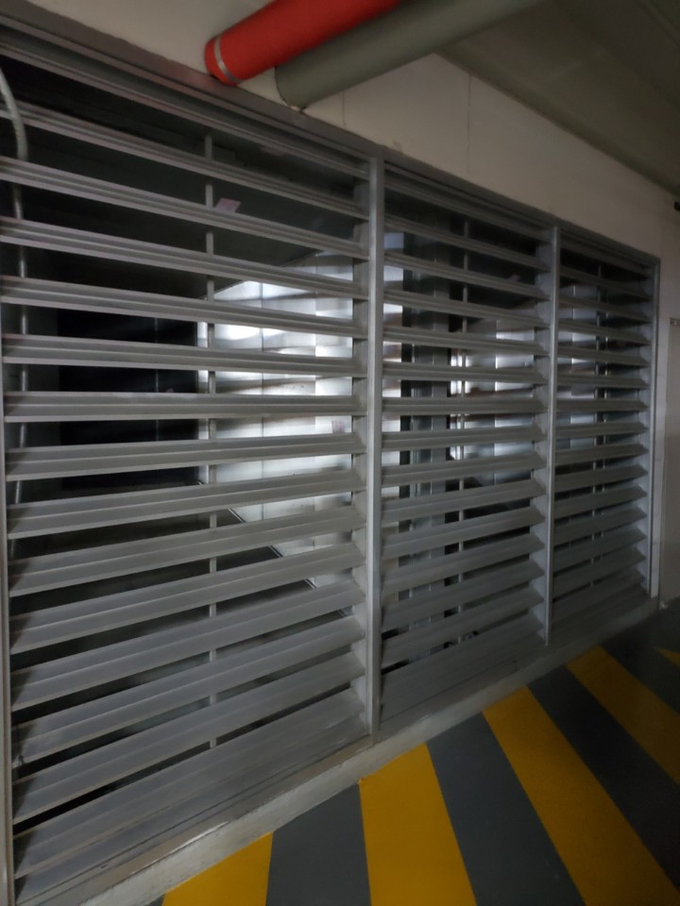
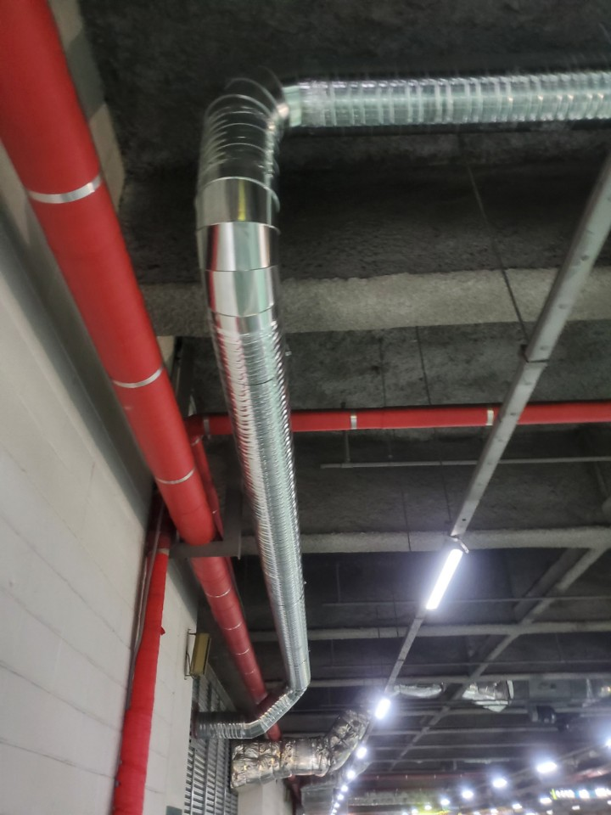
생산제품 목록
GI DUCT(CAD)
SUS DUCT
PVC DUCT
SOUND CHAMBER
SOUND ATTENUATER
SPRIAL DUCT

